Slide 1


Basiswissen Web-Business
Teil 1: Rahmenbedingungen

Slide 2
Übersicht
Information und Kommunikation
Interaktive Kommunikation
Lange Potenzialwellen der Kommunikation
World Wide Web als technische Rahmenbedingung
Zusammenfassung

Slide 3
Information
Information und Kommunikation
Der Internet-Kommunikation fehlt Mimik, Gestik, Stimmlage, Gefühl
Der Sender reduziert mit Arbeit und Know-how die Informationen zu Texten
Der Empfänger kombiniert die Infor­mationen mit seinem Weltbild und fügt das Gefühl hinzu. Er bewertet die Daten und Informationen.
Das Web ist der Puffer der Informationen für Zeit, Raum, Reihenfolge, Motivation und Emotion
Information wird zu einer Ware und mit Geld bewertet (Ökonomie)

Slide 4

Übermittlung klassisches Sendemedium
Information und Kommunikation
Sender
Medium
Empfänger
Information
Information

Slide 5
Kommunikation
Information und Kommunikation
Für die Kommunikation mit Interessenten und Kunden im Web-Business ist eine klare Strukturierung der Begriffe und der möglichen Aktionen erforderlich
Selbst beim unbekannten Empfänger sollen nutzbringende Informationen und Wissen an­kommen – das ist erfolgreiche Kommunikation
Erfolg im Web-Business heißt in erster Linie die Erwartungen des Partners zu erfüllen
Die Interaktion baut ein Vertrauensverhältnis auf und versucht die Defizite einer persönlichen, visuellen Kommunikation zu kompensieren
Kommunikation wird zu einer Ware und mit Geld bewertet (Ökonomie)

Slide 6



Kommunikation im Web
Interaktive Kommunikation
SenderS
Sender
Information
Empfänger

Slide 7
Interaktive Kommunikation
“Traditionelle“ Medien werden in das Web integriert; sie nutzen das Web zusätzlich für den Rückkanal
Interaktion gibt dem Web-Nutzer die Möglichkeit die virtuellen Waren Information und Kommunikation zu bewerten und auszutauschen
Diese neue Art des Austausches basiert auf dem Netzwerk „Web“. Kein anderes Massenmedium fördert die Interaktion in dem Maße wie das Web.
Die Web-Technik überwindet die Grenzen der zeitgleichen Kommunikation: Es gibt Kommunikationsplattformen mit unterschiedlichen Austauschmöglichkeiten (Chat, E-Mail, Forumsdiskussion, Social Media)

Slide 8
KOMMUNIKATION IM WEB -unabhängig von...
Reihen-folge
Zeit
Raum

Slide 9
Vergleich Rahmenbedingungen Massenmedien
Interaktive Kommunikation
Web
„Traditionelle“ Massenmedien
Interaktion im Rahmen der Social Media (ständiger Austausch)
Web-Nutzer suchen die Möglichkeit der Interaktion
Unternehmer nutzen diese Interaktion zum Marketing
Interaktion führt zu selbstverstärkenden Netzeffekten
Klassische Sendemedium – einseitige Kommunikation
Ergebnis der Machtökonomie die ‚starke‘ Sender unterstützt
Die meisten “traditionellen“ Massenmedien nutzen zusätzlich das Web als Träger
Rückzugsgefechte gegen werbefinanzierte Medien

Slide 10
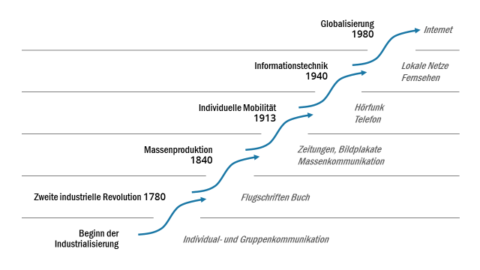
Kommunikationszyklen
Lange Potenzialwellen der Kommunikation

Slide 11
Lange Potenzialwellen der Kommunikation
In Anlehnung an die Theorie der langen Wellen der Wirtschaft von Nicolai D. Kondratieff:
Am Beginn einer solchen Welle steht eine Basistechnik, die sich im
Markt in einer Vielzahl von Innovationen, verbesserten technischen
Prozessen und neuen Produkten durchsetzt.
In der westlichen Gesellschaft basiert die Wirtschaft auf den technischen Entwicklungen.
Das Web erleichtert die Kommunikation zwischen Geschäftspartnern und die Koordination von Arbeit

Slide 12
Besonderheiten des Web-Business
World Wide Web als technische Rahmenbedingung
Für den Erfolg im Web-Business ist das Wissen um das Potenzial der neu entstandenen technischen Möglichkeiten eine notwendige Voraussetzung.
Die Verarbeitung von Informationen verläuft einfacher und schneller als zuvor; eine verbesserte, kostengünstigere und somit effizientere Kommunikation zwischen Markt und Kunden ist die Folge.
Produkte und Dienstleistungen sind im Web als virtuelle Güter abgebildet wie E-Learning, virtuelles Geld und Software-Downloads.
Niedrigere Kosten für die Informationsbeschaffung durch das Web
Wissen wird nicht mehr getauscht, sondern geteilt bzw. kopiert (Synergie)

Slide 13
Wirtschaftliche Zielsetzung
Umsetzung der wirtschaftlichen Ziele im Rahmen der Technik,
Erfolg im Web-Business
Technik

Slide 14
Zusammenfassung Rahmenbedingungen

Slide 15
Rahmenbedingungen
Zusammenfassung
Jede wirtschaftliche Zielsetzung ist eng mit der dazu gehörenden Technik verbunden, denn die ökonomische Entwicklung ist in die technischen Rahmenbedingungen eingebettet.
Die Ökonomie nutzt die Potenziale einer Technik und maximiert in diesem Rahmen den Gewinn.
Die Kommunikation ist interaktiv, das Web folgt nicht dem „Sender-Empfänger-Schema“ der traditionellen Massenmedien.
Das Web bringt neue Produkte und Dienstleistungen mit sich, die ohne das Massenmedium nicht existieren würden.
Das Wissen um die technischen Rahmenbedingungen sowie die Potenziale des Webs sind für den Erfolg im Web-Business unabdingbar.

